Slide 1
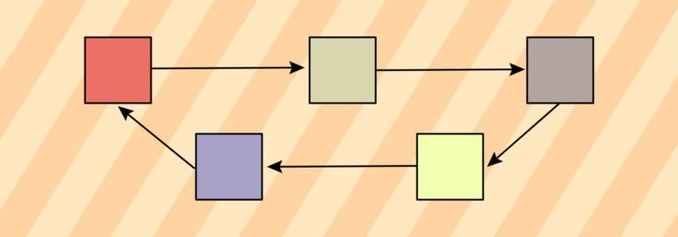
СТРУКТУРЫ ДАННЫХ СВЯЗНЫЙ СПИСОК
ДИСЦИПЛИНА: ОСНОВЫ АЛГОРИТМИЗАЦИИ И ПРОГРАММИРОВАНИЯ

Slide 2
РАСПРЕДЕЛЕНИЕ АДРЕСНОГО ПРОСТРАНСТВА ОП
СИСТЕМНАЯ ОБЛАСТЬ
Распределение рабочего пространства оперативной памяти не является жестким, а происходит во время выполнения программы.
Стек – это область памяти, которая сохраняет данные по принципу: «последним пришел – первым вышел» (LIFO – Last Input First Output).
Стек предназначен для хранения данных значимых типов, а также для передачи параметров при выполнении методов.
Доступ к элементам хранения переменных, находящихся в стеке, осуществляется по именам переменных.
СВОБОДНАЯ ЧАСТЬ КУЧИ
КУЧА
ЗАПОЛНЕННАЯ ЧАСТЬ КУЧИ
ЗАПОЛНЕННАЯ ЧАСТЬ СТЕКА
СТЕК
СВОБОДНАЯ ЧАСТЬ СТЕКА
ЗАГРУЖАЕМЫЕ ДИНАМИЧЕСКИЕ БИБЛИОТЕКИ
Статическая связь
ИСПОЛНЯЕМЫЙ КОД ПРОГРАММЫ
Имя объекта
Значения полей объекта
СИСТЕМНАЯ ОБЛАСТЬ

Slide 3
УПРАВЛЯЕМАЯ КУЧА
Возможность доступа к данным метода после завершения его работы реализуется в случае, если память для переменных ссылочных типов явным образом запрашивается операцией new.
Для размещения переменных при этом используется управляемая куча (managed heap).
С помощью этой операции можно создавать объекты как ссылочных, так и значимых типов:
int i = new int();
Объекты ссылочного типа формируются только с помощью операции new, а переменные значимого типа чаще всего формируются с помощью объявления.
Для создания объекта ссылочного типа необходимо, прежде всего, объявить ссылку.
Память для элемента хранения ссылки (4 байта) выделяется в стеке.
По умолчанию ссылка инициализируется значением null.

Slide 4
УПРАВЛЯЕМАЯ КУЧА
УПРАВЛЯЕМАЯ КУЧА
При выполнении операции new производятся следующие действия:
выделяется необходимый объем памяти (для ссылочных типов в куче, для значимых в стеке);
значение ссылки устанавливается равным адресу выделенной области памяти;
вызывается конструктор по умолчанию (метод, с помощью которого инициализируется объект) и переменной значимого типа присваивается значение по умолчанию, которое равно нулю соответствующего типа (для ссылочных типов конструктор по умолчанию инициализирует значениями по умолчанию все поля объекта).

Slide 5
УПРАВЛЯЕМАЯ КУЧА
При идентификации с помощью ссылки существует статическая связь между именем ссылки и элементом хранения ссылки.
Между элементом хранения ссылки и тем объектом, на который она указывает, устанавливается динамическая связь.
Чтобы найти местоположение в куче для нового объекта, исполняющая система .NET реализует метод «первого подходящего»:
просматривает кучу,
находит первый встретившийся непрерывный блок, размер которого не меньше требуемого,
занимает необходимое количество байтов
Статическая связь
Динамическая связь
Имя ссылки
Значение ссылки на объект (адрес)
Объект (значения полей объекта)

Slide 6
УПРАВЛЯЕМАЯ КУЧА
Свободная часть кучи
Указатель кучи
MyClass1 ob1 = new MyClass1();
MyClass2 ob2 = new MyClass2();
MyClass3 ob3 = new MyClass3();
MyClass4 ob4 = new MyClass4();
400 байт
ob4
300 байт
ob3
200 байт
ob2
100 байт
ob1

Slide 7
ДЕЙСТВИЯ НАД ССЫЛКАМИ
Присваивание ссылок
Одной переменной ссылочного типа можно присвоить значение другой переменной того же типа.
При этом две различные переменные будут ссылаться на один и тот же объект в куче и, соответственно, открывать доступ к полям одного и того же объекта.
Сравнение ссылок
Две ссылки считаются равными, если они указывают на один и тот же объект или обе никуда не указывают (обе равны null):
If (ob==ob1)
Неравные ссылки указывают на разные объекты или одна из них никуда не указывает.
Ссылку можно сравнивать с константой null, чтобы узнать, ссылается ли она на конкретный объект:
If (ob==null)
Если ссылка установлена на некоторый объект, можно обращаться к этому объекту и его полям.
ob
ob1
Объект

Slide 8
ДЕЙСТВИЯ НАД ССЫЛКАМИ
Доступ к объекту и его полям через ссылку
Доступ к объекту и его полям через ссылку осуществляется в несколько шагов:
имя ссылки – ссылка используется для получения адреса того объекта, с которым она связана,
имя ссылки.имя поля – ссылка открывает доступ к конкретному полю объекта.
Переустановка ссылки
В процессе выполнения программы одна и та же ссылка может открывать доступ к различным объектам одного и того же типа (и полям этих объектов)
ob
ob
ob1
Объект 1
ob2
Объект 2

Slide 9
ДИНАМИЧЕСКИЕ СТРУКТУРЫ ДАННЫХ
Способы организации памяти:
последовательная организация памяти
метод вычисляемого адреса
объекты размещаются в смежных последовательно расположенных ячейках памяти
метод доступа к объектам
связанная организация памяти
метод хранимого адреса
объекты могут располагаться в физически несмежных областях памяти

Slide 10
ДИНАМИЧЕСКИЕ СТРУКТУРЫ ДАННЫХ
Согласно методу хранимого адреса, адреса объектов не вычисляются, а хранятся в ссылках на эти объекты.
Для доступа к объекту сначала необходимо получить ссылку на него, а затем обратиться к полям объекта.
Каждый объект имеет возможность хранить в виде ссылок связи с другими объектами, с которыми он взаимодействует в программе.
Для реализации этой возможности необходимо ввести в структуру объекта специальные поля, называемые полями связи или ссылочными полями для хранения связей со смежными объектами, что соответствует связанной организации памяти.
Р
Поля
данных
Поля
данных
Поля
данных
Поле - ссылка
Поле - ссылка
Поле - ссылка
NULL
Р – ссылка на начало размещения

Slide 11
ДИНАМИЧЕСКИЕ СТРУКТУРЫ ДАННЫХ
Динамической структурой называется множество объектов, состав и взаимное расположение которых в процессе выполнения программы может динамически изменяться.
Операции по модификации динамических структур:
создание / разрушение структуры,
включение объектов в структуру / исключение объектов из структуры,
выделение подмножества объектов структуры по определенным признакам,
объединение нескольких подмножеств объектов в определенном порядке в единую структуру.
Динамические структуры: линейные структуры (все виды списков) и нелинейные структуры (деревья, графы).

Slide 12
ЛИНЕЙНЫЕ ДИНАМИЧЕСКИЕ СТРУКТУРЫ ДАННЫХ
Основные виды списков:
Стек - структура, у которой включение/исключение элементов и доступ к элементам производятся на одном конце структуры, называемом вершиной стека. Для стека характерна дисциплина обслуживания «последним пришел – первым вышел» (LIFO – Last Input First Output).
Очередь - структура, у которой включение элемента производится в хвост, а исключение элемента и доступ к элементам выполняются в начале списка. Для очереди характерна дисциплина обслуживания «первым пришел – первым вышел» (FIFO – First Input First Output).
Дек (двусторонняя очередь) – структура, у которой операции включения/исключения элементов и доступ к элементам выполняются как в начале, так и в хвосте списка.
Списки произвольного вида – операции включения/исключения элементов выполняются в любой точке структуры, возможен доступ к произвольному элементу списка.

Slide 13
ЛИНЕЙНЫЕ ДИНАМИЧЕСКИЕ СТРУКТУРЫ ДАННЫХ
first
null
Технология:
Определить класс узла, который будет представлять одиночный объект в списке:
определить свойство для хранения информации;
определить свойство для хранения ссылки на следующий элемент списка;
определить конструкторы класса.
Определить класс списка:
определить свойство для ссылки на первый и последний элементы списка;
определить конструкторы класса;
определить методы класса – добавление, просмотр, удаление.

Slide 14
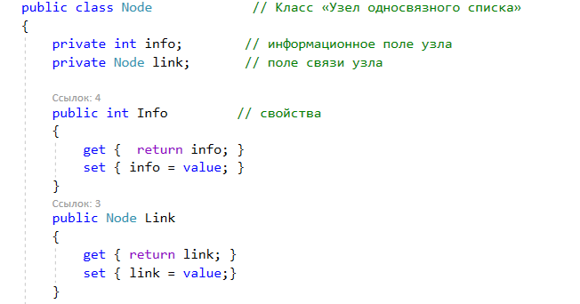
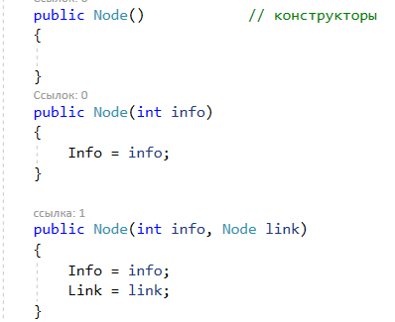
ОПРЕДЕЛЕНИЕ КЛАССА - УЗЕЛ СПИСКА

Slide 15
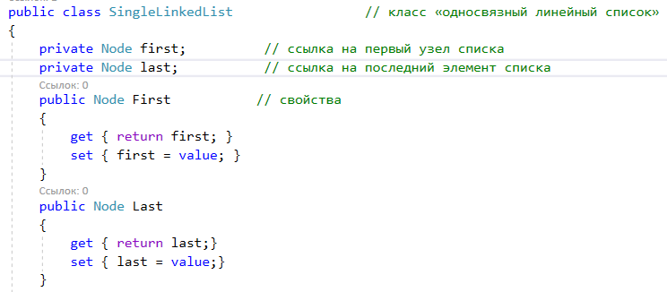
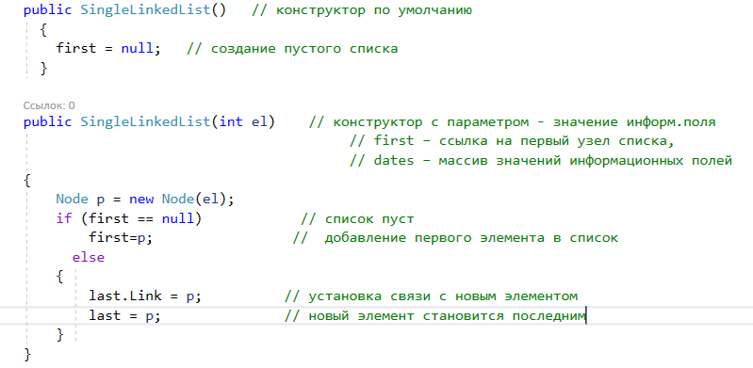

ОПРЕДЕЛЕНИЕ КЛАССА - СПИСОК
Тип данных – Node (класс узла)

Slide 16
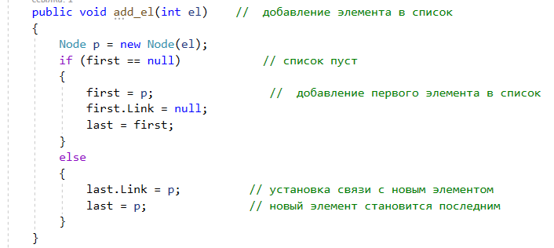
ОПРЕДЕЛЕНИЕ МЕТОДОВ КЛАССА
Добавление элементов в список (в конец)
1.
2.
Если список пуст, элемент становится первым и последним в списке:
Если элементы уже есть в списке:
first
null
p
new
p
first
last
null
p
first
p
null
last

Slide 17
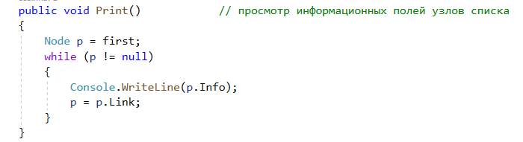
ОПРЕДЕЛЕНИЕ МЕТОДОВ КЛАССА
Просмотр списка:
Самостоятельно: поиск узла (по критерию), вставка элемента в любое место списка, удаление элемента списка (по критерию).
p
p=p.link
first
null

